Slide 1
Социальная практика к фильму:
«Честь имею»
5 «Б» класс

Slide 2
Цели:
Формирование у учащихся эмоциональных представлений о понятии чести, чувстве долга, честности, патриотизма, умении дружить;
формирование основ российской гражданской идентичности, становление гуманистических и демократических ценностных ориентаций;
формирование целостного, социально ориентированного взгляда на мир в его органичном единстве и разнообразии; формирование уважительного отношения к иному мнению
умения вести диалог.

Slide 3
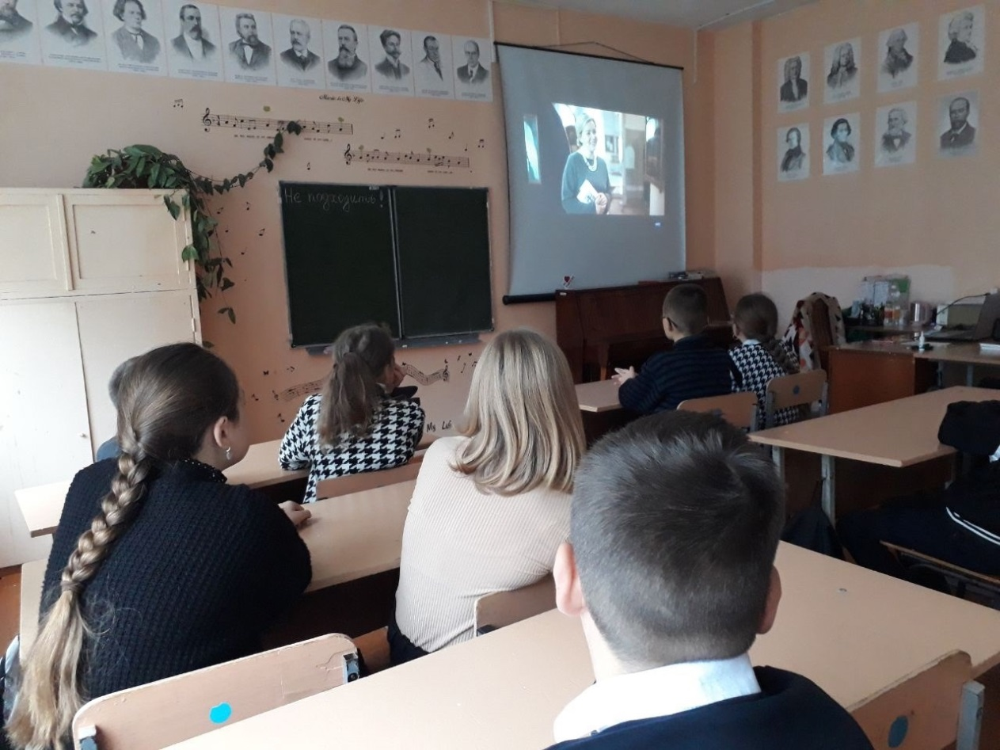
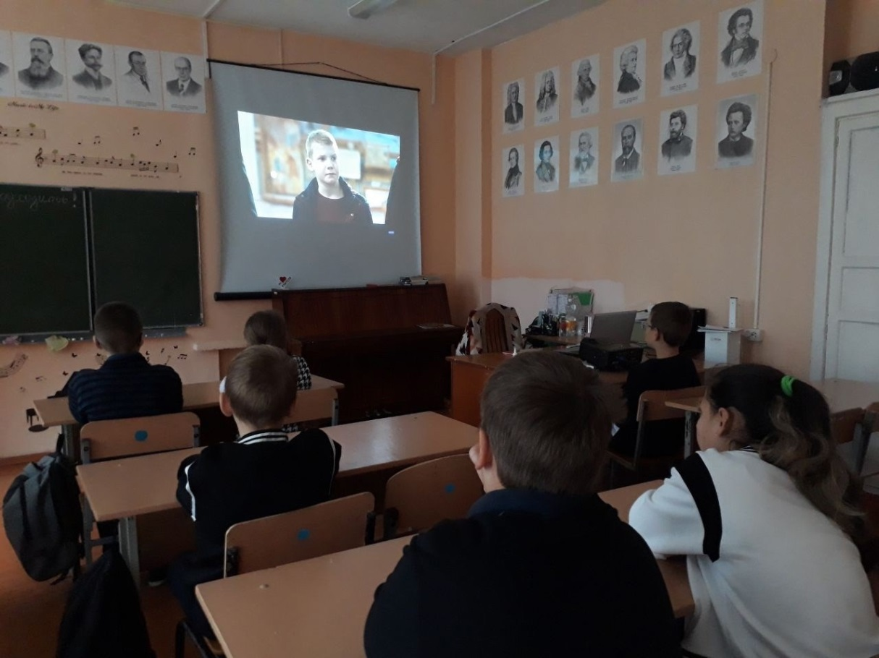
Просмотр фильма

Slide 4
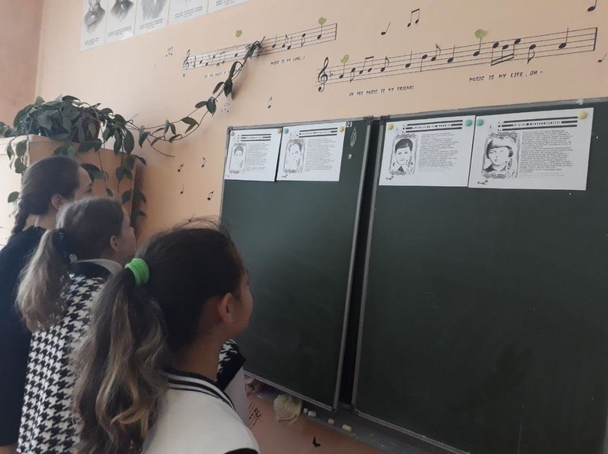
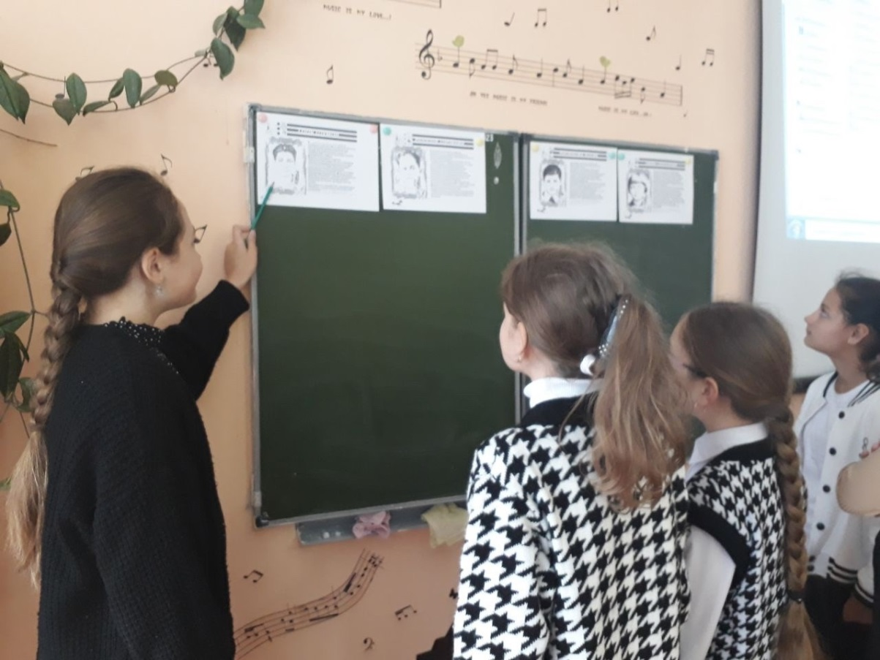
Акция «Славные истории отечества»

Slide 5
Вывод
Важно, чтобы детская аудитория сама сделала выводы из этой истории. Своими словами. Пусть они будут не вполне совершенны.
Но понять, что такое честь в современном мире и почему это понятие не ушло в прошлое– это путь, который детям необходимо пройти.
Пусть фильм поможет юным зрителям нащупать свой вариант этого пути.
«Честь нашу могут задеть, но уронить ее можем только мы сами». Е Пантелеев.

